Slide 1
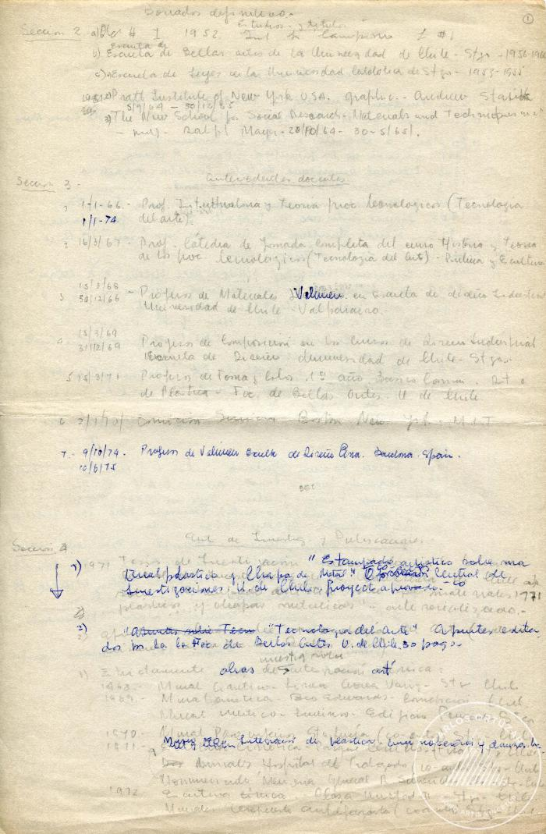
Borrador definitivo de síntesis de carrera (2-10007)

Slide 2
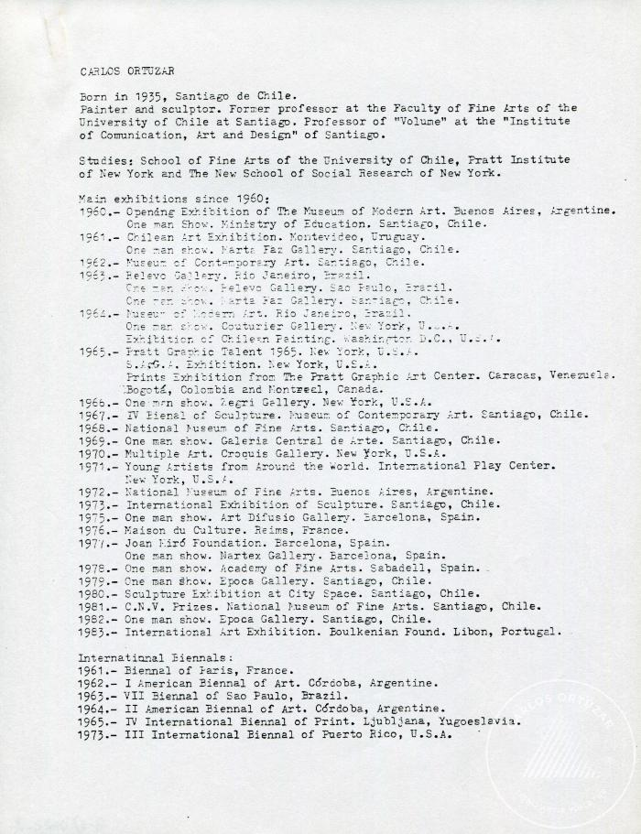
Carlos Ortúzar. Síntesis cronológica de carrera 1960-1981 (2-10013)

